Slide 1
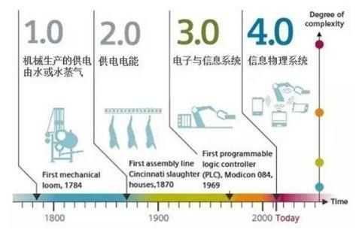
第6课
新科技革命与现代社会发展
Notes:
特殊字体：方正黄草简体，汉仪星宇体简（小诗）
1

Slide 2
教学目标
1.通过学习，知道生产力是历史发展的决定因素，经济基础与上层建筑之间的辩证关系，认识人类社会从低级到高级发展的规律。（唯物史观）
2. 能够运用特定的时间和空间术语对历史上人们的生活或经济活动加以描述和概括，理解历史上社会生活方面的变化与延续及其意义。（时空观念）
3.运用有关史料，引导学生深入了解经济与社会生活不断发展变化的历史轨迹，继续强化学生的证据意识和运用史料的能力。（史料实证）
4. 引导学生认识社会经济与社会生活是一个逐步发展、不断进步的过程，从宏观与微观的不同角度认识社会生活变迁中的问题，培养学生的历史解释能力。（历史解释）
5.使学生通过学习世界各国各具特色的经济活动与社会生活的历史，进一步理解世界历史发展的多样性，形成广阔的国际视野。（家国情怀）

Slide 3
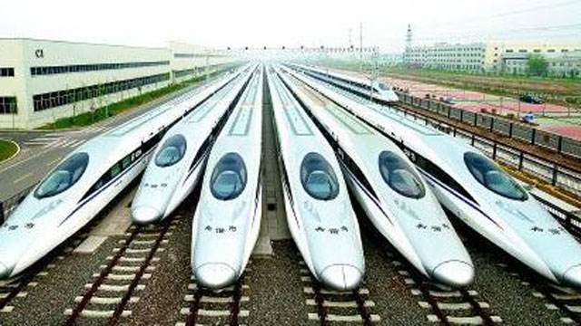
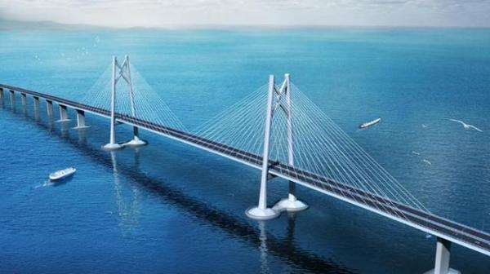
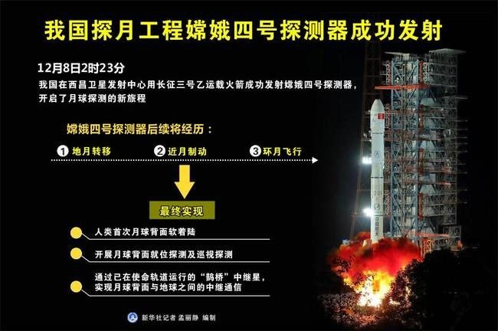

中国高铁
中国港珠澳跨海大桥
Notes:
特殊字体：方正黄草简体，汉仪星宇体简（小诗）
3

Slide 4
新科技革命
是在第二次世界大战后，以第三次科学技术革命为开端，在20世纪自然科学理论最新突破的基础上产生的。开始时以电子计算机、原子能、航天空间技术为标志，后又出现了以微电子技术、生物工程技术、新型材料技术为标志的新技术革命。

Slide 5
回顾：
第一、二次科技革命
比较 | 时间 | 标志 | 领先的国家 | 影响
第一次 科技革命
第二次 科技革命
18世纪中
后期至19世纪40年代
蒸汽机的发明和使用
英国
蒸汽时代
19世纪末至20世纪初
电力的广泛应用
美国
德国
电气时代

Slide 6
第三次科技革命
20世纪中后期世界上发生了第三次科技革命，这是人类文明史上继蒸汽技术革命和电力技术革命之后科技领域里的又一次重大飞跃。它以原子能、电子计算机和空间技术的广泛应用为主要标志，涉及信息技术、新能源技术、新材料技术、生物技术、空间技术和海洋技术等诸多领域的一场信息控制技术革命。

Slide 7
新科技彰显文明——科技成就
新科技源于需要——出现原因
新科技改变现在——革命意义
新科技创新未来——未来启示

Slide 8
第一篇章 新科技彰显文明
——新科技革命的成就

Slide 9
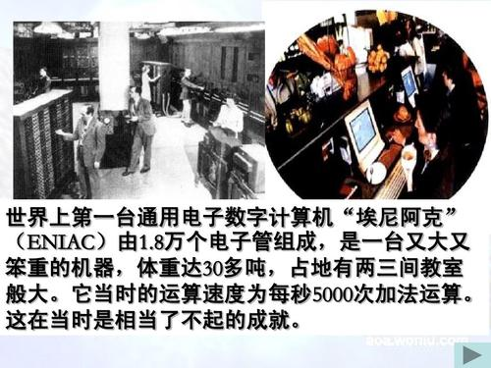
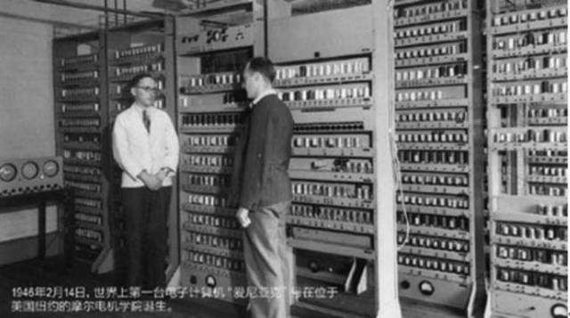
一、计算机与人工智能
1.计算机 (1)诞生

Slide 10


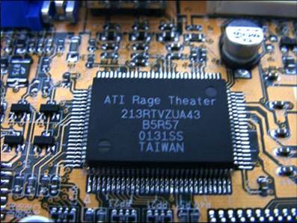
（2）发展
①存储量更大，运行速度更快
②体积更小，更轻便实用
电子管
晶体管
集成电路

Slide 11

(3)意义
计算机的发明是20世纪40年代的事情，经过几十年的发展，它已经成为一门复杂的工程技术学科，它的应用从国防、科学计算到家庭办公、教育娱乐，无所不在。
Notes:
11

Slide 12
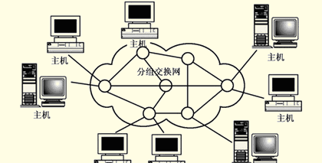
2.网络技术
(1)过程
1969年，国际互联网（internet）在美国正式问世，中文音译简称为“因特网”。
1995年，北美、欧洲和东亚地区迎来了网络建设的高潮，这一年被称为“国际网络年”

Slide 13
（2）意义
互联网是继电报、电话、电脑之后的一个伟大发明，互联网也作为继报纸、广播、电视后的第四媒体，已经溶入到人们的日常生活和工作学习中， 它在发展远程教育、人际交流等方面发挥着巨大的作用。
①信息网络化的迅速发展，使各国经济与国际的联系更为便捷，相互影响也更加直接。
②信息网络化直接导致军事领域的革命性变革，空前地提高了军队的信息战、网络战能力，数字化部队的建设已成为发达国家军队建设的重点。
③信息网络化还为当今各种思想文化的传播提供了更便捷的渠道，成为当今文化传播的重要手段。

Slide 14

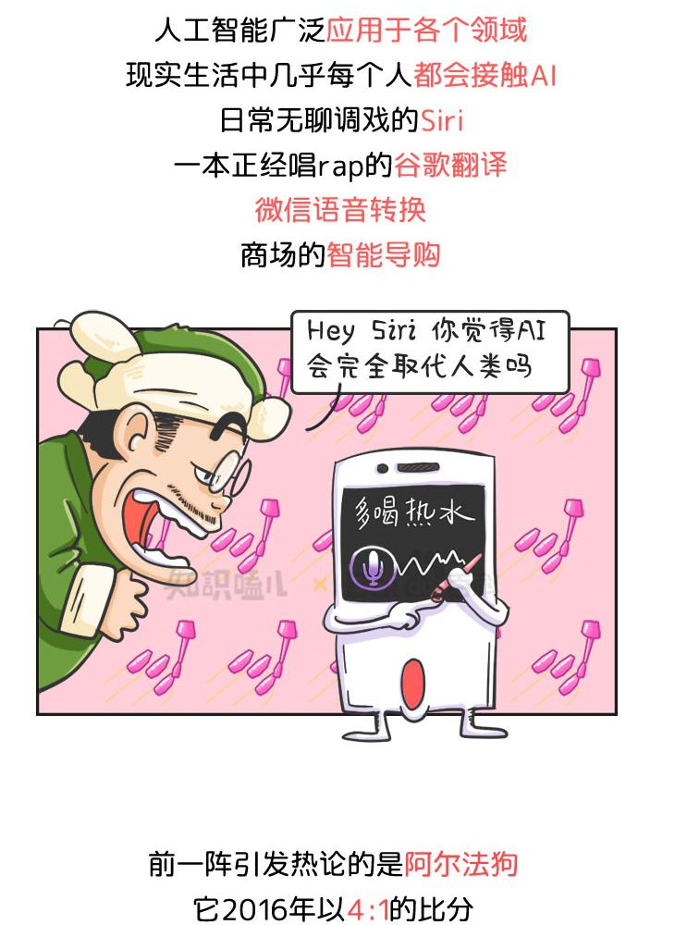

3.人工智能技术
(1)概念：人工智能（Artificial Intelligence），英文缩写为AI。它是研究、开发用于模拟、延伸和扩展人的智能的理论、方法、技术及应用系统的一门新的技术科学。

Slide 15
（2）意义
①人工智能日益成为新一轮产业革命的引擎。智能机器人可以不眠不休、不计薪酬，而且效率极高。它会极大地降低生产成本，提高社会生产力，积累大量财富， 打破经济发展困局，促进经济的再一次腾飞。
②人工智能将会颠覆人们以往的生活生产方式，把人类的文明进程向前大步推进。人工智能系统将协助人类从事各种各样的活动，成为人们生活中的得力助手。它进一步解放人类的双手，让我们的生活变得更加轻松美好。
（3）问题：但与此同时，当越来越多的劳动岗位被机器人占领，人类的工作将会愈发的向高端领域聚集，，而未来处 于生产一线的劳动者的路在哪里？人工智能会让他们 失去工作吗？随着人工智能日渐成熟，这些问题也就显得愈发严峻。

Slide 16
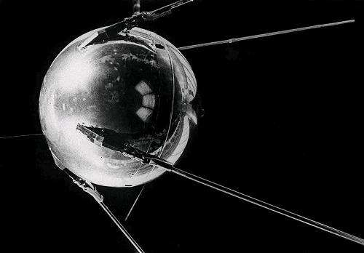

二、航天航空技术
1.成就
1957年，苏联发射了人类历史上的第一颗人造地球卫星，标志着宇航事业的开端
1961年，苏联发射了“东方一号”载人宇宙飞船，苏联宇航员加加林成了人类第一个飞上太空的人

Slide 17
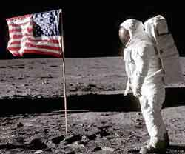
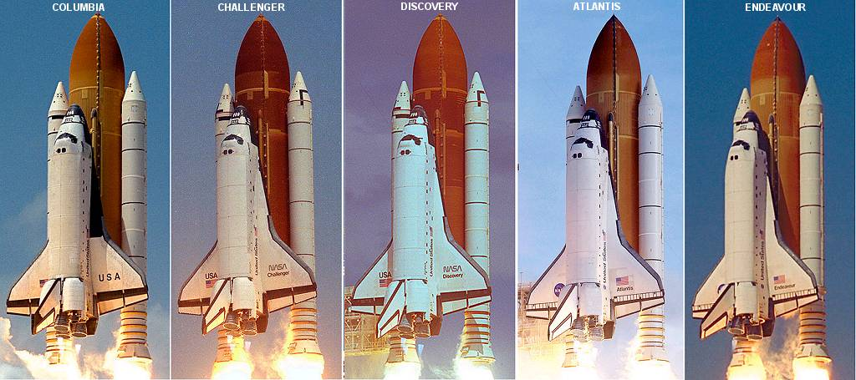
美国航天飞机“哥伦比亚”号、“挑战者”号 ,“发现”号,“阿特兰蒂斯”,“奋进号” 。航天飞机是可重复使用的往返与地球和近地轨道之间的航天器。
1969年，“阿波罗11号”登月飞船成功在月球上着陆，宇航员阿姆斯特朗和奥尔德登上月球

Slide 18

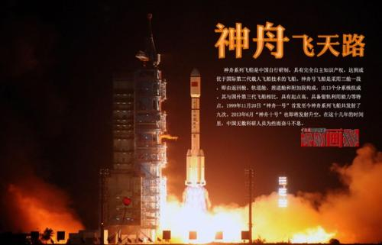
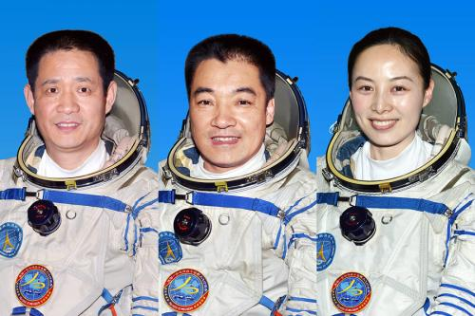
中国的航天事业
2003年10月15日，中国自行研制的“神舟”五号载人航天飞船成功发射并于次日安全返回地面，使我国成为世界上第三个掌握载人航天技术的国家 。
中国航空飞天第一人杨利伟

Slide 19
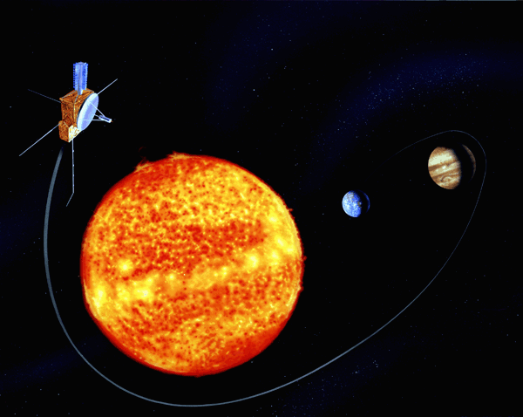
2. 方向发展
太空旅游
国际空间站
天基航天
月球基地
载人火星登陆

Slide 20
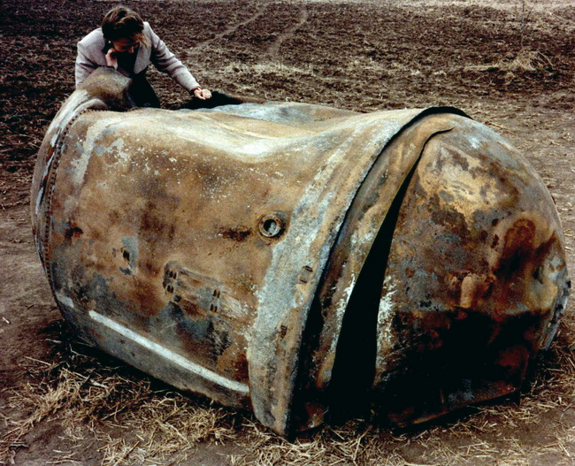
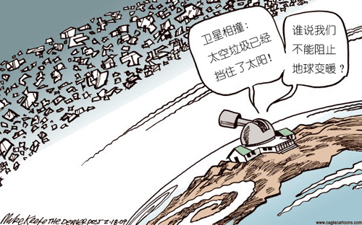
3.航天事业的意义
航天事业的发展为人类的生存和发展开辟了新的天地。各种民用、军用卫星陆续升空，广泛运用于气象、资源勘测、通讯等许多领域，航天技术对于促进国民经济的发展有重大的意义。
航天事业也充满艰险的挑战！
废弃卫星
太空垃圾

Slide 21
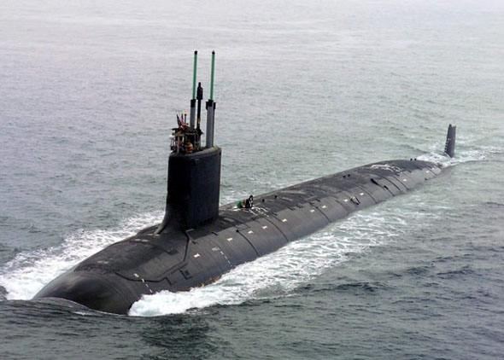
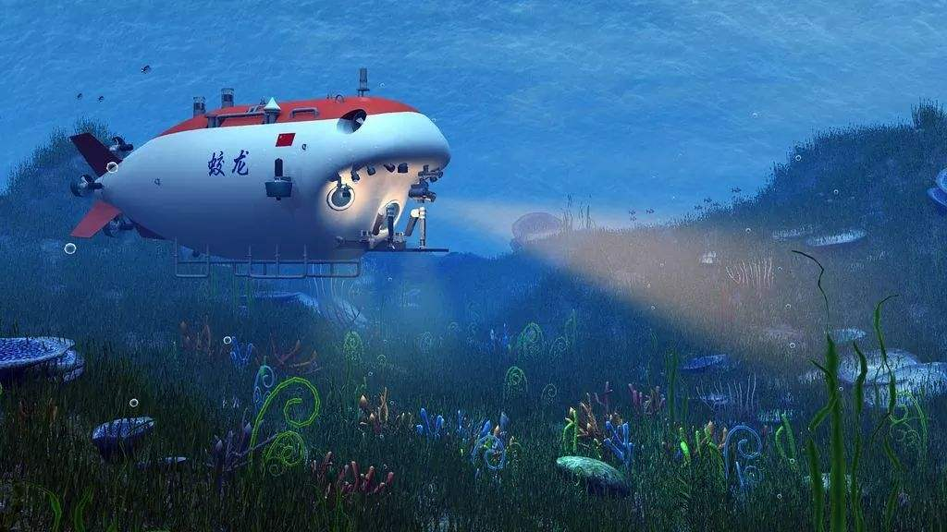
三、海洋技术
1.概念：也叫海洋工程，是一门以综合高效开发海洋资源为目的的高技术，包括深海挖掘、海水淡化以及对海洋中的生物资源、矿物资源、化学资源、动力资源等的开发利用方面的技术。
2.成就

Slide 22
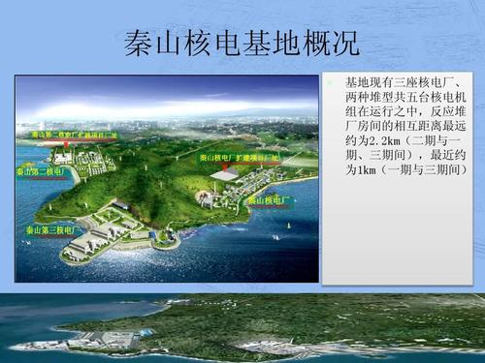
四、原子能技术
第二次世界大战期间，（美国）新墨西哥沙漠地带的一声爆炸标志了人类对原子动力的利用。将原子弹投在广岛和长崎是这一动力首次用于军事目的。今天，原子动力已用于其他许多目的，如核动力船、生物医学研究、医学诊断和治疗以及核动力厂。
——（美）斯塔夫里阿诺斯《全球通史》
结合材料，请思考原子能时代给 人类生活带来怎样的变化？

Slide 23
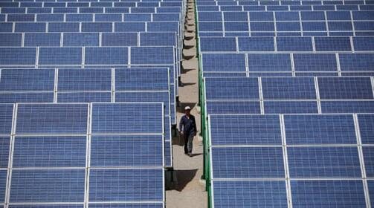
五、生物技术与新材料技术
聪明的投资者意识到，中国希望在发展绿色技术的竞赛中领先于美国和其他国家，把它作为新的经济增长战略的一部分。
中国的“十三五”规划（2016年至2020年）有5个指导原则：创新、协调、绿色、开放、共享。当中国副总理张高丽今年在中国发展高层论坛(China Development Forum)上向一众海外商界和学术界领导人描述这些原则的时候，他讲得最多的是“绿色”，明显表明中国未来的增长侧重于绿色发展。
——英国《金融时报》
1.生物工程技术和转基因技术
2.遗传工程和人类基因组计划
3.克隆
4.新材料技术

Slide 24
第二篇章 新科技源于需要
——新科技革命的原因

Slide 25

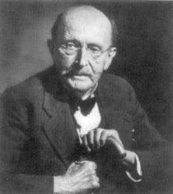
合作探究
材料一：二战期间，美国研制了原子弹并用于实战。
1946年，美国投入使用第一台电子计算机，最初是用来计算炮弹弹道的。
德国人研制成功远程液体燃烧火箭，是用于空袭。
爱因斯坦
普朗克
相对论、量子理论的提出
二战中的军事需求

Slide 26
材料二：二战后，美苏展开军备竞赛，大力发展科技……，美国和西方在电子、新材料及其加工业等方面之所以能够领先于苏联，从一定程度上也是被美苏军备竞赛给逼出来的。
单位：
亿美元
美国政府对科技的投入
1830
2000
1500
1143
1000
265
500
92
0.47
17
二战后军备竞赛的要求
1940
1954
1961
1985
1995
二战后发展经济的要求

Slide 27
材料三：国家垄断资本主义促进了社会大生产，使得资本主义生产关系得到了进一步的调整，为生产力的发展提供了条件……国家通过经济杠杆的调节，在一定程度上缓和了产能过剩，优化了资源配置，为新兴产业的发展和崛起奠定了基础。
国家垄断资本主义的发展

Slide 28
新科技革命的背景
一、理论基础：
二、社会需要：
三、政治保障：
相对论、量子理论的提出
二战中的军事需求、战后军备竞赛和发展经济的要求
国家垄断资本主义的发展

Slide 29
第三篇章 新科技改变现在
——新科技革命的意义

Slide 30

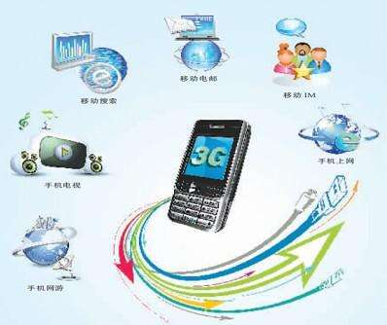
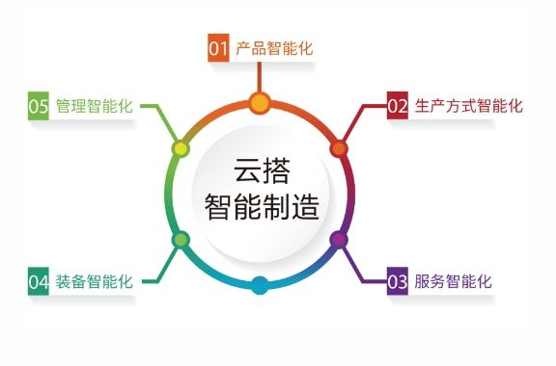
新科技革命的意义
一、新科技革命推动了生产力的跃进，极大地改变了生产方式与社会生活。
电子商务
移动通信
智能制造

Slide 31
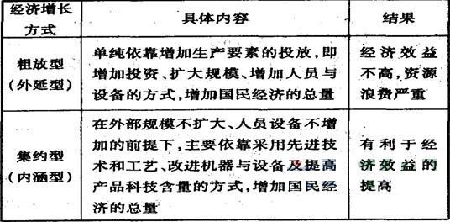
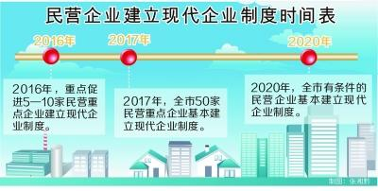
二、人们的劳作方式产生了巨大变革，影响经济增长模式与管理方式。

Slide 32
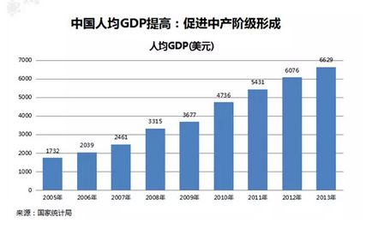
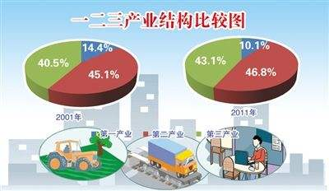
三、人们劳作方式的革命性变化，还体现在社会阶层结构与产业结构的变化上
中产阶级力量壮大
产业结构的变化

Slide 33



四、人类文化生活出现新的模式
智能手机
人工智能时代改变人类生活

Slide 34
合作探究
纵观世界文明史，人类经历了农业革命、工业革命、信息革命。每一次产业技术革命，都给人类生产生活带来巨大而深刻的影响。现在，以互联网为代表的信息技术日新月异，引领了社会生产新变革，创造了人类生活新空间，拓展了国家治理新领域，极大提高了人类认识世界、改造世界的能力。互联网让世界变成了“鸡犬之声相闻”的地球村，相隔万里的人们不再“老死不相往来”。可以说，世界因互联网而更多彩，生活因互联网而更丰富。
——习近平《在第二届世界互联网大会开幕式上的讲话》
请思考：新科技革命给你的日常生活带来了哪些变化？

Slide 35
第四篇章 新科技创新未来
——新科技革命带来的思考

Slide 36
一、新科技革命的特点
1. 涌现了大量的科技成果，大大加快了科学技术转化为生产力的速度，缩短了知识变为物质财富的过程。
2.科学技术的各个领域之间相互渗透，一种技术的发展引起好几种技术的革命。
3.新技术成为社会生产力中最活跃的因素，在促进经济增长的各种因素中，科技进步所占的比重不断上升。

Slide 37
二、新科技革命的启示
科技进步促进人类社会发展。……当代人类面临的环境污染、生态失衡、资源枯竭、伦理道德等危机,是科技发展过程中遇到的问题,这些问题的进一步解决,只有继续发展科技。
——《科学世界》
思考：新科技革命的发展给我们什么启示？

Slide 38
启示
1.科学技术是第一生产力；
2.社会进步离不开科技发展；
3.人的智慧和创造力是推动科技进步的重要因素；
4.在发展科学的同时，要注意保护环境与资源。

Slide 39
课堂小结
新科技革命与现代社会发展
计算机与人工智能；航天航空；海洋技术；原子能技术；生物技术
新科技革命的成就
新科技革命出现原因
理论基础；社会需要；政治保障
新科技革命的意义
生产力；劳作方式；文化生活
新科技革命的反思
特点；启示

Slide 40

创新是民族进步的灵魂，是一个国家兴旺发达的不竭源泉，也是中华民族最深沉的民族禀赋，正所谓“苟日新，日日新，又日新”。生活从不眷顾因循守旧、满足现状者，从不等待不思进取、坐享其成者，而是将更多机遇留给善于和勇于创新的人们。青年是社会上最富活力、最具创造性的群体，理应走在创新创造的前列，锐意进取、开拓创新，努力创造出无愧于时代的业绩，努力在实现中国梦的伟大实践中创造出自己的精彩人生，为实现中华民族伟大复兴作出新的更大的贡献！
---习近平

Slide 41


感谢聆听
未来已来，日生不殆

